Slide 1
第十周学习报告
组
高崇凯 黄伟祥 高驰 简平诚 江一鸣

Slide 2
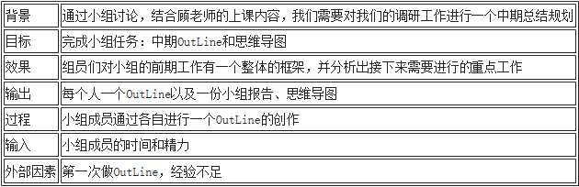
第九周逻辑模型

Slide 3
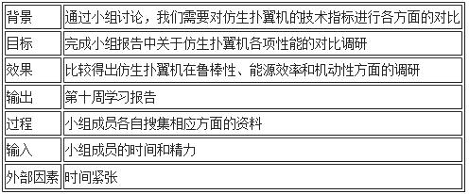
第十周逻辑模型

Slide 4
核心技术
调研思路
宏观环境
调研思路
KPI思路
仿生扑翼机
产业调研思路
市场调研思路
未来规划思路

Slide 5
扑翼机
的技术创新与优势
成本
市场
应用前景
宏观政策
社会环境

Slide 6
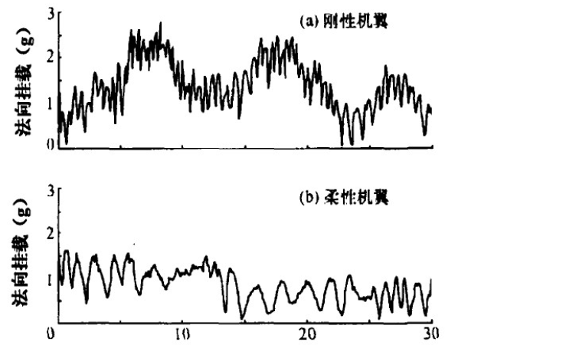
仿生扑翼机的鲁棒性调研
飞行器在突风和大气紊流中飞行时,由速率陀螺、迎角传感器或加速度计等敏感元件测得干扰响应信号,经处理后得到相应控制指令来偏转机翼上的操纵面,使因阵风和紊流引起的机翼升力变化减小,从而改善飞机的突风载荷和乘坐品质,提高飞行的稳定性。
重量偏大，微型高速传感器和微执行机构还不成熟
[5]杨淑利. 适用于突风环境的微型扑翼飞行器柔性翼气动特性研究[D].西北工业大学,2007.

Slide 7
能耗对比--扑翼机与传统无人机
传统小型无人飞行器相比鸟类在储能以及能效上均有1到2个数量级的差距
现有无人机大多（96%）采用锂电池驱动，能量密度为200Wh/kg（720J/g）左右；
鸟类靠脂肪储能，能量密度为7716kcal/kg(3.2*10^4J/g)；
相差1到2个数量级；
现有无人机质量一般小于100g，续航时间小于1h，可算得其单位时间耗能约20J/s；
白颊林莺体重9.7到21g，体长12.5到15cm，展翅20到25cm，迁徙中一小时消耗0.08克脂肪（可近似为其全部能量来源），每消耗一克脂肪可飞行230km，一次迁徙时间为72到88h，可算得其单位时间耗能约0.7J/s；
相差1到2个数量级；
能效问题由飞行机理决定
为了解决这一问题，扑翼机是唯一可能成功的途径

Slide 8
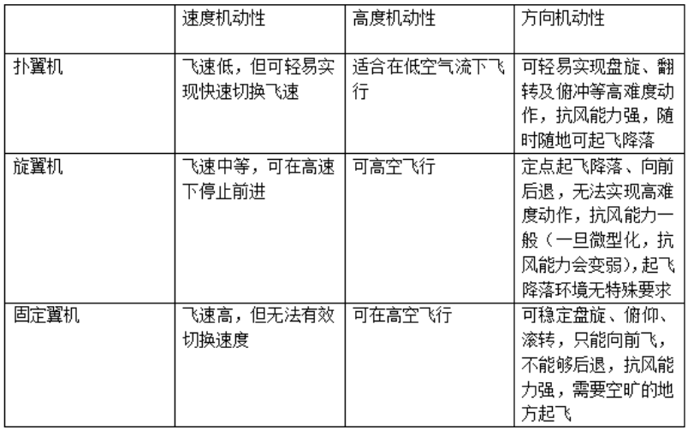
扑翼机与传统无人机机动性调研
指飞机在一定时间内改变飞行速度、高度和方向的能力（盘旋、滚转、俯冲、筋斗等动作），相应的称之为速度机动性，高度机动性和方向机动性。

Slide 9
参考文献
[1]https://en.wikipedia.org/wiki/AeroVironment_Nano_Hummingbird
[2]张宇星. 小型仿生扑翼飞行器关键技术研究[D].河北工业大学,2015.
[3]https://xueqiu.com/8107212038/32421580?page=2
[4]http://www.eefocus.com/consumer-electronics/369734
[5]https://spectrum.ieee.org/automaton/robotics/drones/flying-parrot-disco-drone
[6]https://www.leiphone.com/news/201608/3Pkq1jp15SUM2TRc.html
[5]杨淑利. 适用于突风环境的微型扑翼飞行器柔性翼气动特性研究[D].西北工业大学,2007.

Slide 10
[6]http://baijiahao.baidu.com/s?id=1578452748772123776&wfr=spider&for=pc
[7]http://kns.cnki.net/KCMS/detail/detail.aspx?dbcode=CJFQ&dbname=CJFD2003&filename=NJHK200301001&uid=WEEvREcwSlJHSldRa1Fhb09jMjVzQlVOb1B5Q2ROMUV6NnJqandtTkFaaz0=$9A4hF_YAuvQ5obgVAqNKPCYcEjKensW4ggI8Fm4gTkoUKaID8j8gFw!!&v=Mjg4MTJybzlGWllSOGVYMUx1eFlTN0RoMVQzcVRyV00xRnJDVVJMMmVadVZ2Rnl2a1c3M1BLeWZEWmJHNEh0TE0=
[8]http://kns.cnki.net/KCMS/detail/detail.aspx?dbcode=CJFQ&dbname=CJFD2007&filename=HKDI200711010&uid=WEEvREcwSlJHSldRa1Fhb09jMjVzQlVOb1B5Q2ROMUV6NnJqandtTkFaaz0=$9A4hF_YAuvQ5obgVAqNKPCYcEjKensW4ggI8Fm4gTkoUKaID8j8gFw!!&v=MjYzMzVsVTd6TUxTYlBaN0c0SHRiTnJvOUVaSVI4ZVgxTHV4WVM3RGgxVDNxVHJXTTFGckNVUkwyZVp1VnZGeXY=
[9]http://kns.cnki.net/KCMS/detail/detail.aspx?dbcode=CJFQ&dbname=CJFD2005&filename=JXXB200508022&uid=WEEvREcwSlJHSldRa1Fhb09jMjVzQlVOb1B5Q2ROMUV6NnJqandtTkFaaz0=$9A4hF_YAuvQ5obgVAqNKPCYcEjKensW4ggI8Fm4gTkoUKaID8j8gFw!!&v=MTM5MDdlWnVWdkZ5dmxVN3ZQTHpYVGJMRzRIdFRNcDQ5SFpvUjhlWDFMdXhZUzdEaDFUM3FUcldNMUZyQ1VSTDI=
[10]http://www.doc88.com/p-0941447094886.html
[11]https://baike.baidu.com/item/%E4%BD%8E%E9%9B%B7%E8%AF%BA%E6%95%B0/22043091?fr=aladdin

Slide 11
Thank you！

